Slide 1


快乐的节日
绿色圃中小学教育网http://www.lspjy.com
自读
1
2
3
4
歌曲
词语
生字

Slide 2
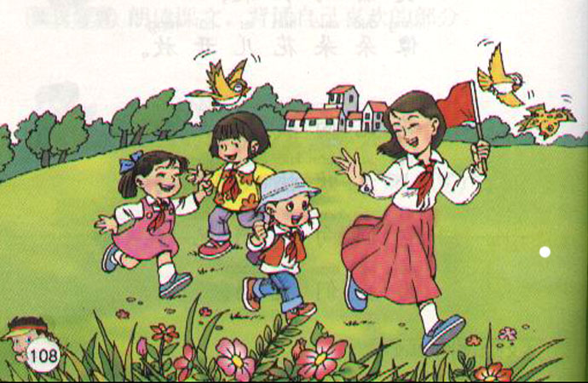
首页

Slide 3

小鸟在前面带路，
风儿吹着我们。
我们像春天一样，
来到花园里，来到草地上。
鲜艳的红领巾，美丽的衣裳，
像朵朵花儿开放。
首页

Slide 4

花儿向我们点头，
白杨树哗啦啦地响。
它们同美丽的小鸟，
向我们祝贺，为我们歌唱。
它们都说有了我们，
可爱的祖国就更有希望。
首页

Slide 5
感谢亲爱的祖国，
让我们健康地成长。
我们像小鸟一样，
等身上的羽毛长丰满，
就勇敢地向着天空飞翔，
飞向我们的理想。
祖国
首页

Slide 6
唱啊，跳哇，
敬爱的老师，
亲爱的伙伴，
我们一起度过这快乐的时光。
首页

Slide 7

chuī
吹气
吹牛
吹风
吹
吹
听
返回

Slide 8
（祝贺）
贺
zhù hè
祝 贺
员
（少先队员）
返回

Slide 9
希望
xī
希
返回

Slide 10
祖母
国家
中国
zhŭ guó
祖 国
国
园
返回

Slide 11
自由
yóu
由
由
（自由）
田
（水田）
返回

Slide 12
羽毛
yŭ
羽
返回

Slide 13
丰满
fēng
丰
返回

Slide 14
yŏng gǎn
勇 敢
返回

Slide 15
理想
理由
lĭ
理
返回

Slide 16
尊敬
敬爱
jìng
敬
jìn
近
敬
返回

Slide 17
度过
dù
度
欢度节日
度
席
返回
首页

Slide 18

祝贺
祖国
勇敢
理想
度过
丰满
希望
羽毛
老师
首页

Slide 19
自读课文2遍：
第一遍读正确。
第二遍体会快乐的心情。
首页

